Slide 1
精准培训 提质增效
人工智能时代教师培训的坚守与创新
——陕西省国培项目管理者培训组织能力研修班学习分享
刘小伟

Slide 2
一 、国培政策解读
二、教师数字素养
三、基于调研的县域统筹规划
四、AI工具助力教师培训

Slide 3
政策理解力，是教师培训者的首要能力。
“国培计划”是世界范围内最大规模的教师培训国家行动
国家行动背后都有国家意志
政策文本是国家意志的集中表达

Slide 4
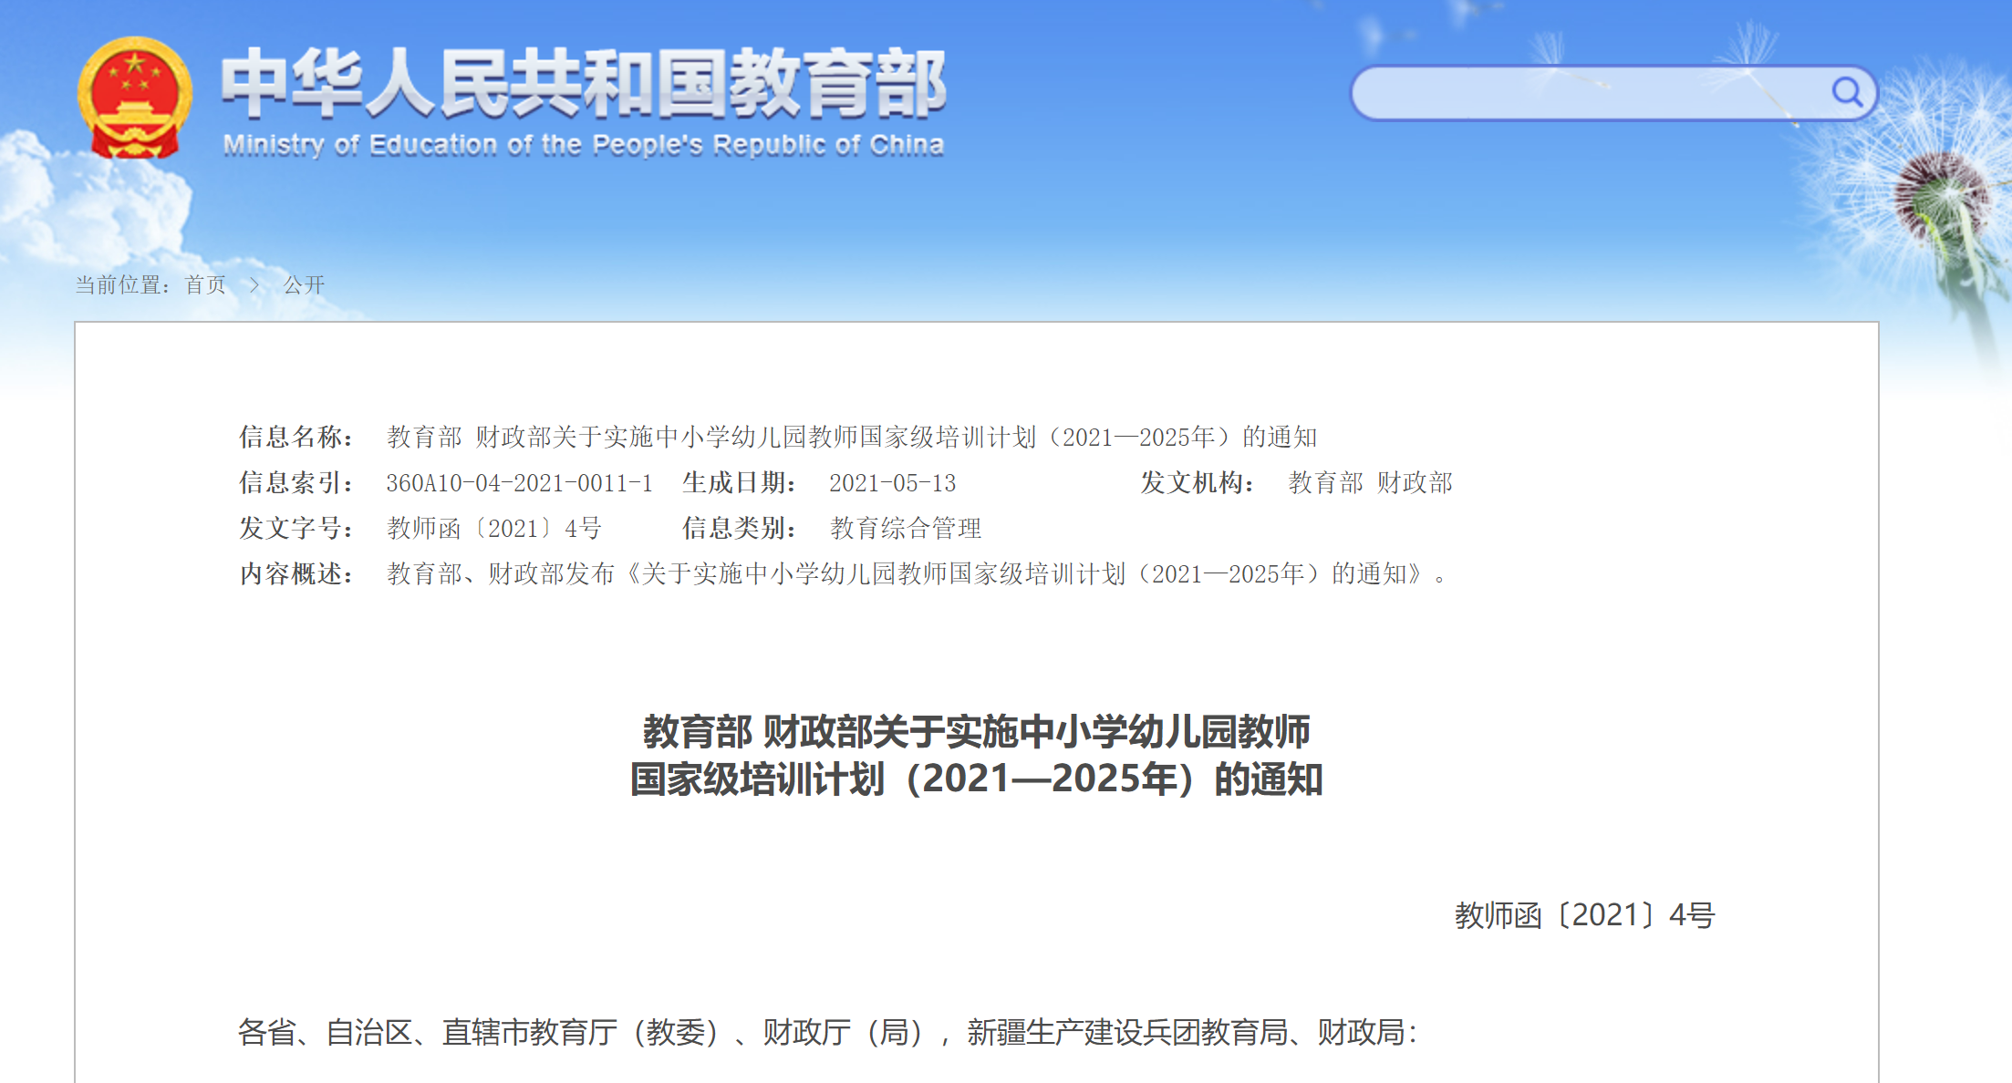
教育部
财政部
教师函〔2021〕4号
教育部 财政部关于实施中小学幼儿园教师
国家级培训计划（2021—2025年）的通知

Slide 5
互动问题
01
您认为“国培计划”还会再持续多长时间？（单选）
A. 3~5年 B. 5~10年
C. 10年以上 D. 永远持续

Slide 6
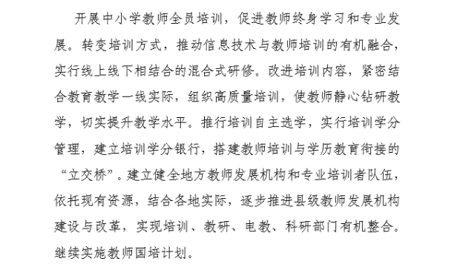
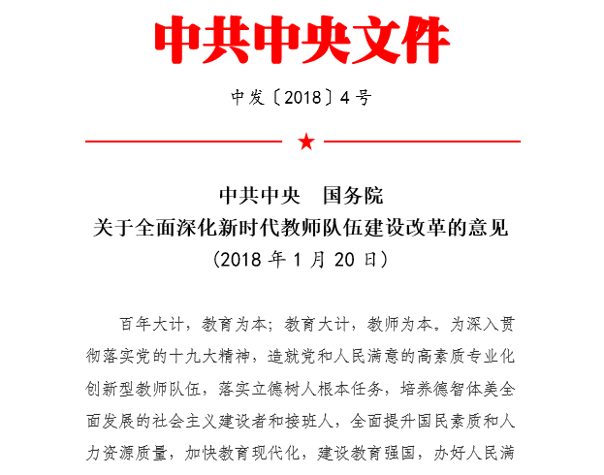
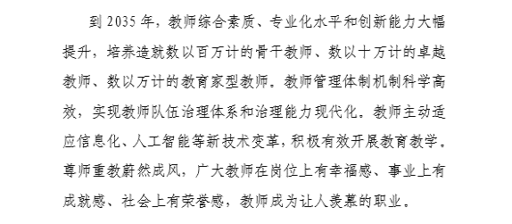

Slide 7

重点人群
（一）支持重点。 …… 实施中西部骨干项目，重点支持中西部欠发达地区农村义务教育学校、幼儿园骨干教师、校园长和培训者深度培训； 将巩固拓展脱贫攻坚成果同乡村振兴有效衔接，支持国家乡村振兴重点帮扶县教师校长能力整体提升。 辐射带动省、市、县、校级教师培训，实现教师培训全覆盖。
重点区域
如何理解“全覆盖”

Slide 8
教师培训政策的三个基本层级
第一层级：大政方针
第二层级：工作部署
第三层级：标准指南

Slide 9
教师培训政策的三个基本层级
第一层级：大政方针
该做什么
第二层级：工作部署
要怎么做
第三层级：标准指南
如何做得更好

Slide 10
第一层级 大政方针
发文部门
文件全称
中共中央
国务院
中共中央 国务院 关于全面深化新时代教师队伍建设改革的意见
中共中央
国务院
中共中央 国务院 关于学前教育深化改革规范发展的若干意见
中共中央
国务院
中共中央 国务院 关于深化教育教学改革全面提高义务教育质量的意见
国务院
国务院办公厅 关于新时代推进普通高中育人方式改革的指导意见

Slide 11
第二层级 工作部署
发文部门
文件全称
教育部等
七部门
教育部等七部门印发《关于加强和改进新时代师德师风建设的意见》的通知
教育部等
五部门
教育部等五部门印发《关于加强新时代中小学思想政治理论课教师队伍建设的意见》的通知
教育部等
八部门
教育部等八部门关于印发《新时代基础教育强师计划》的通知
教育部
财政部
教育部 财政部关于实施中小学幼儿园教师国家级培训计划（2021—2025年）的通知

Slide 12
1-1 “十四五“国培计划的基本思路
总体方向
指导思想
以习近平总书记关于教育的重要论述和全国教育大会精神为指导思想。
政策遵循
以《中共中央 国务院关于全面深化新时代教师队伍建设改革的意见》《国民经济和社会发展第十四个五年规划和2035年远景目标纲要》为政策遵循。
根本任务
以推进教师培训提质增效，促进教师队伍高质量发展为根本任务。

Slide 13
（八）深化精准培训改革。聚焦基础教育课程改革的理念、要求和教育教学方法变革，以中西部欠发达地区农村教师校长培训为重点，充分发挥名师名校长辐射带动作用，实施五年一周期的“国培计划”，示范引领各地教师全员培训开展。
发挥国家教师发展协同创新实验基地建设的示范作用，通过建立标准、项目拉动、转型改制等举措，推动各地构建完善省域内教师发展机构体系，建强县级教师发展机构及培训者、教研员队伍。
优化培训内容、打造高水平课程资源，建立完善自主选学机制和精准帮扶机制，创新线上线下混合式研修模式，提升中小学教师的信息技术应用能力和科学素养。
——教育部等八部门《新时代基础教育强师计划》

Slide 14
1-1 “十四五“国培计划的基本思路
教师培训
提质增效
聚焦
主题
高质量
发展
高质量
教育发展
高质量
教师培训
高质量
教师队伍

Slide 15
1-1 “十四五“国培计划的基本思路
主要工作
聚焦素养提升
更新标准引领
下的内容体系
推进重点改革
完善高质量精准化的培训机制
强化能力建设
健全教师发展
支持服务体系
完善过程管理
健全全方位的
监管评价机制
培训什么
怎么培训
谁来培训
如何管理

Slide 16
1-2 “十四五”国培计划的重点工作
学科育德培训
教育教学培训
理想信念教育
家庭教育指导
总书记教育论述
思政
培训
教学实施培训
四史教育
三大类
培训
业务
能力
培训
新课标培训
三科教材培训
师德
培训
紧缺学科培训
职业行为准则
信息技术培训
安全、法治等

Slide 17
一张图看懂“十四五”国培计划的重点工作
3ⅹ4 与 4ⅹ3
业务能力培训
智能支持机制
平台体系
好学员
师德师风培训
协同发展机制
队伍体系
好项目
思想政治培训
自主发展机制
机构体系
好机构
开展三类培训
完善三种机制
夯实三大体系
评出三好标兵

Slide 18
第三层级 标准指南
发文部门
文件全称
教育部
办公厅
教育部办公厅 关于印发《中小学幼儿园教师培训课程指导标准（义务教育语文学科
教学）》等3个文件的通知
教育部
办公厅
教育部办公厅关于印发《中小学教师培训课程指导标准（师德修养）》等3个文件的通知
教育部
办公厅
教育部办公厅关于印发《乡村教师置换脱产研修团队培训指南》等四个文件的通知
教育部
办公厅
教育部办公厅关于印发《乡村校园长“三段式”培训指南》等四个文件的通知
教育部
教师工作司
“国培计划”项目系列指南（含分层分类培训指南、在线培训指南等）

Slide 19
1
教师培训标准指南概览
内容提要
2
从课程标准到培训课程指导标准
Content summary
3
从培训指南到国培计划项目实施系列指南

Slide 20
1
教师培训相关标准指南概览

Slide 21
教师培训相关标准指南总览
国培计划1.0
建章立制、规范实施
《“国培计划”课程标准（试行）》
（2012年）67个
国培计划3.0
分层分类、提质增效
《“国培计划”项目实施指南》（2020年）：中西部项目4个、幼师国培6个、提升工程 1个 +在线培训1个，共12个
《中小学幼儿园教师培训课程指导标准》：《义务教育学科教学（语文、数学、化学）》首批印发(2017年），师德修养、班级管理、专业发展等第二批印发（2020年)，共6个
国培计划2.0
重心下移、模式创新
《乡村教师培训指南》 （2016年）4个
《乡村校园长培训指南》（2017年）4个

Slide 22
标准引领 —— 教师培训走向专业化的重要支架
“国培计划” 实施以来，为确保这一复杂的系统工程有效运行，教育部、财政部始终坚持专业引领，着力做好教师培训相关标准和指南研制工作。
2012年，教育部印发《 “ 国培计划 ” 课程标准（试行）》，课程标准按学科领域分项目设计，主要用于指导 “国培计划” 课程设置和课程资源开发建设，在“ 国培计划1.0 ”阶段确保项目规范实施发挥了重要作用。
——李源田，陈睿：《“学习强师”的行动路标》

Slide 23
2016-2017年，教育部先后印发了关于乡村教师培训及校（园）长培训的8个指南，进一步推动了“国培计划2.0”阶段的培训重心下移和模式变革，支持各地有效开展乡村教师培训。
2017年年末，教育部印发了首批《中小学幼儿园教师培训课程指导标准（义务教育语文、数学、化学学科教学）》，进一步推进各地分层、分类、分科组织实施教师培训 ……系列指南 在纵向上涵盖教师发展不同阶段，指导标准 在横向上覆盖中小学、幼儿园教师不同学科领域，二者共同构成指导“国培计划”进入新时代项目实施的 国家标准 或者 基本遵循，共同成为教师培训走向专业化的 重要支架。
——李源田，陈睿：《“学习强师”的行动路标》

Slide 24
培训方式
（怎么培训）
教师培训的国家标准体系
培训项目的三个基本维度
……
送教下乡培训
教师工作坊研修
小班化异步在线培训
小班化同步在线培训
师德修养
线下短期集中培训
班级管理
专业发展
语文学科
化学学科
……
培训对象
（培训谁）
……
青年教师
骨干校长
新教师
骨干教师
培训团队
培训内容
（培训什么）

Slide 25
培训方式
（怎么培训）
教师培训的国家标准体系
培训项目的三个基本维度
……
语文学科
骨干教师
工作坊研修
送教下乡培训
教师工作坊研修
小班化异步在线培训
小班化同步在线培训
师德修养
线下短期集中培训
班级管理
专业发展
语文学科
化学学科
……
培训对象
（培训谁）
……
青年教师
骨干校 长
新教师
骨干教师
培训团队
培训内容
（培训什么）

Slide 26
培训方式
（怎么培训）
教师培训的国家标准体系
培训项目的三个基本维度
……
送教下乡培训
教师工作坊研修
小班化异步在线培训
青年教师
班级管理
送教下乡培训
小班化同步在线培训
师德修养
线下短期集中培训
班级管理
专业发展
语文学科
化学学科
……
培训对象
（培训谁）
……
青年教师
新教师
骨干教师
培训团队
骨干校长
培训内容
（培训什么）

Slide 27
培训方式
（怎么培训）
教师培训的国家标准体系
培训项目的三个基本维度
……
送教下乡培训
教师工作坊研修
化学学科
培训团队
小班化同步在线培训
小班化异步在线培训
小班化同步在线培训
师德修养
线下短期集中培训
班级管理
专业发展
语文学科
化学学科
……
培训对象
（培训谁）
……
青年教师
骨干校长
新教师
骨干教师
培训团队
培训内容
（培训什么）

Slide 28
教师培训的国家标准体系
国培计划1.0
建章立制、规范实施
《“国培计划”课程标准（试行）》
（2012年）67个
国培计划3.0
分层分类、提质增效
《“国培计划”项目实施指南》（2020年）：中西部项目分层分类指南4个、幼师国培6个、提升工程 1个 +在线培训1个，共12个
《中小学幼儿园教师培训课程指导标准》：《义务教育学科教学（语文、数学、化学）》首批印发(2017年），师德修养、班级管理、专业发展等第二批印发（2020年)，共6个
国培计划2.0
重心下移、模式创新
《乡村教师培训指南》 （2016年）4个
《乡村校园长培训指南》（2017年）4个

Slide 29
2
从《课程标准》到《培训课程指导标准》

Slide 30
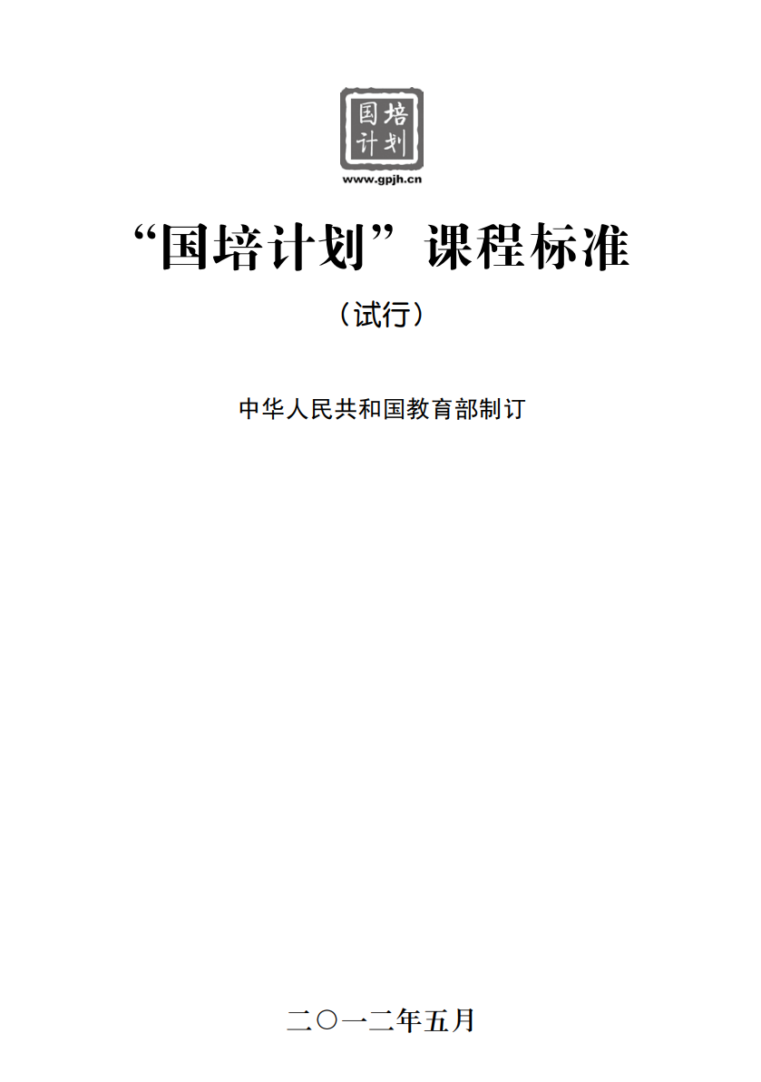
2-1《“国培计划”课程标准（试行）》
2010年，“国培计划”正式启动。为规范“国培计划”项目管理，提高培训质量，教育部委托全国教师教育课程资源专家委员会组织专家研制了《“国培计划”课程标准（试行）》，并于2012年正式发布实施（简称《课程标准》）。
《“国培计划”课程标准（试行）》是第一份由教育部牵头制订的有关教师培训领域的课程标准，是国培计划的奠基性工程。

Slide 31
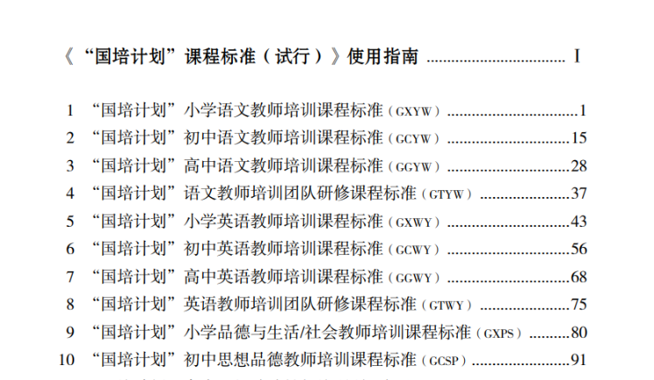

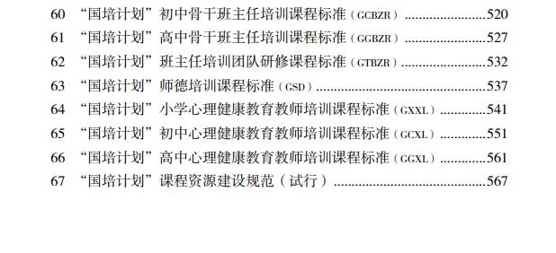
2-1《“国培计划”课程标准》
《“国培计划”课程标准（试行）》中的文件共包括四种类型：《“国培计划”课程标准（试行）》使用指南，1份；学科（领域）培训课程标准，49份；培训团队研修课程标准，17份；课程资源建设规范，1份。全文共576页，合计68份文件。
2012版《课程标准（试行）》规模十分宏大，体系基本完备。时至今日，对“国培计划”项目实施仍具有十分重要的参考价值。

Slide 32
《“国培计划” 课程标准（试行）》概览
学科 | 标准 | 学科 | 标准 | 学科 | 标准 | 学科 | 标准 | 学科 | 标准 | 学科 | 标准
语文 4 | 小学 | 品德 4 | 小学 | 美术 4 | 小学 | 物理 3 | 初中 | 地理 3 | 初中 | 科学 2 | 小学
 | 初中 |  | 初中 |  | 初中 |  | 高中 |  | 高中 |  | 培训者
 | 高中 |  | 高中 |  | 高中 |  | 培训者 |  | 培训者 | 信息 技术 2 | 高中
 | 培训者 |  | 培训者 |  | 培训者 | 化学 3 | 初中 | 心理 健康 3 | 小学 |  | 培训者
数学 4 | 小学 | 综合 实践 活动 4 | 小学 | 体育与 健康 4 | 小学 |  | 高中 |  | 初中 | 通用 技术 2 | 高中
 | 初中 |  | 初中 |  | 初中 |  | 培训者 |  | 高中 |  | 培训者
 | 高中 |  | 高中 |  | 高中 | 生物 3 | 初中 | 特殊 教育 3 | 盲
 | 培训者 |  | 培训者 |  | 培训者 |  | 高中 |  | 聋 | 培训管理者1
英语 4 | 小学 | 音乐 4 | 小学 | 班主任 4 | 小学 |  | 培训者 |  | 培智 | 师德1
 | 初中 |  | 初中 |  | 初中 | 历史 3 | 初中
 | 高中 |  | 高中 |  | 高中 |  | 高中 |  |  | 标准使用指南
 | 培训者 |  | 培训者 |  | 培训者 |  | 培训者 |  |  | 资源建设规范

Slide 33
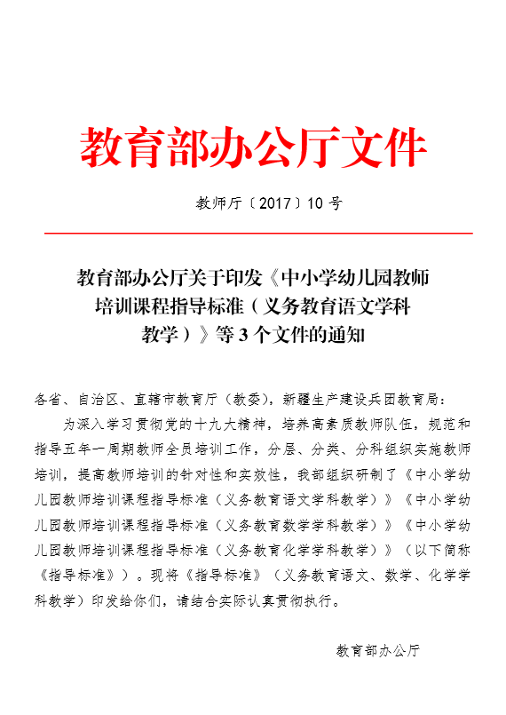
2-2《中小学幼儿园教师培训课程指导标准》
2017年，为进一步规范和指导五年一周期教师全员培训工作，落实分层、分类、分科组织实施教师培训的相关要求，教育部组织研制了《中小学幼儿园教师培训课程指导标准（义务教育语文学科教学）》《中小学幼儿园教师培训课程指导标准（义务教育数学学科教学）》《中小学幼儿园教师培训课程指导标准（义务教育化学学科教学）》（简称《指导标准》）。

Slide 34
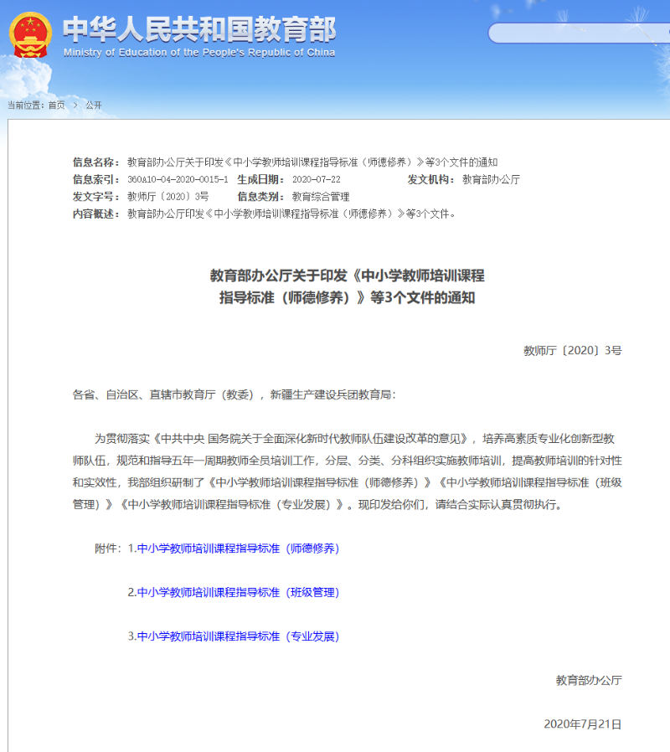
2-2《中小学幼儿园教师培训课程指导标准》
在《中小学幼儿园教师培训课程指导标准（义务教育语文学科教学）》等3个学科《指导标准》的基础上，2020年，教育部分又发布了师德修养、班级管理和专业发展三个领域的培训课程指导标准。

Slide 35
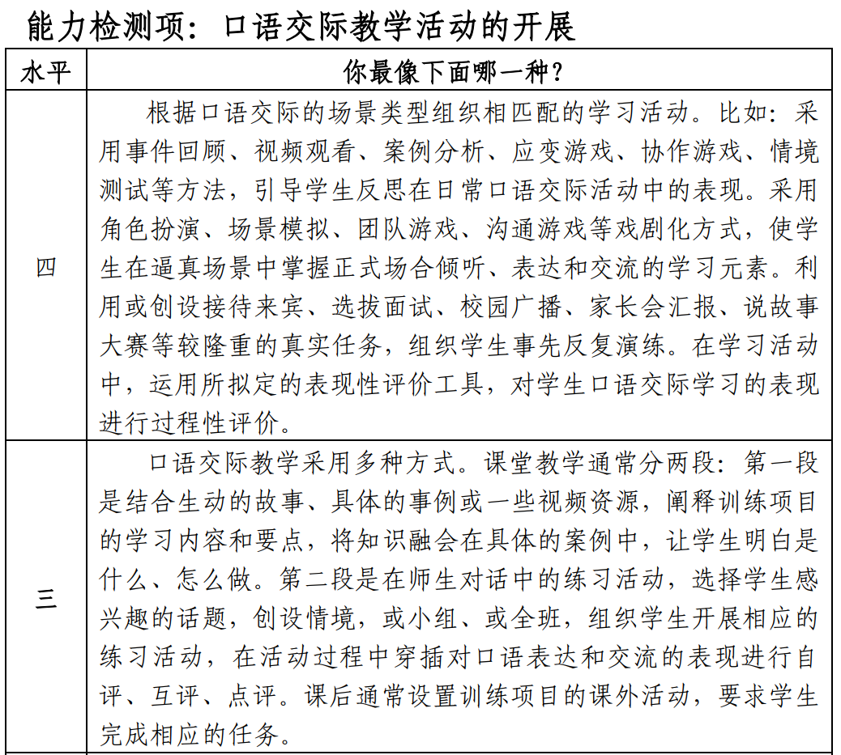
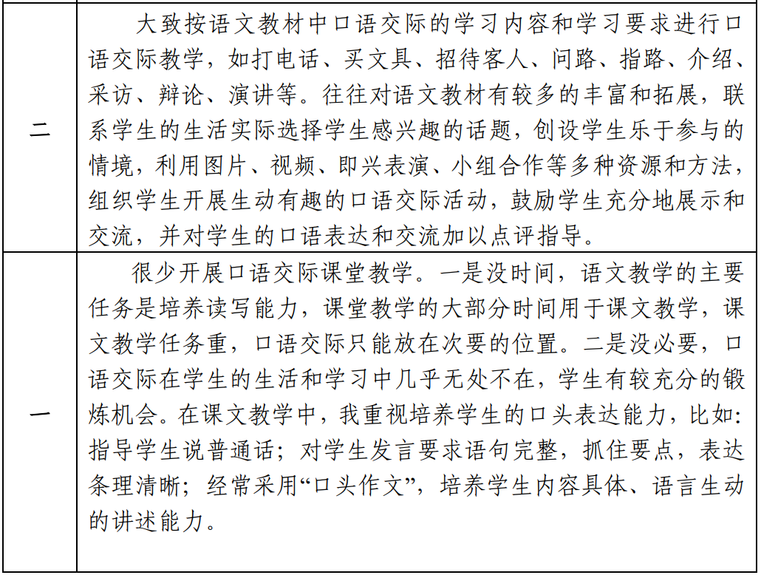

Slide 36
《培训课程指导标准》概览
学 段 | 领 域 | 学科 | 研制组牵头人
义务教育（18） | 师德修养（1） | — | 北京师范大学，林崇德
 | 班级管理（1） | — | 东北师范大学，于伟
 | 学习发展（1） | — | 中国教育科学院，张布和
 | 学科教学（15） | 语文 | 上海师范大学，王荣生
 |  | 数学 | 东北师范大学，马云鹏
 |  | 化学 | 北京师范大学，王磊
 |  | …… | ……
学前教育（4） | 幼儿研究与支持（1） | —
 | 幼儿保育与教育（1） | —
 | …… | ……

Slide 37
从研制理念上看，《课程标准》规定了“国培计划”课程体系的总体架构是怎样的，哪些内容可以纳入到这个框架体系当中；《指导标准》规定了如何对教师进行分层分类，并将分层分类课程运用于具体的教师培训之中。
从存在问题上看，《课程标准》发布时间较久，存在着学科（领域）不够完整（比如缺少劳动学科课程标准，缺少心理健康、特殊教育培训团队课程标准等）的问题，须要根据形势发展进行补充修订；《指导标准》目前只印发了语文、数学、化学三个学科和师德修养、班级管理、专业发展三个领域的指导标准，需要结合新课标颁布修改完善后继续印发。

Slide 38
为什么要研制《送教下乡培训指南》等乡村教师培训指南？
为贯彻落实乡村教师支持计划（2015—2020年），推动各地变革乡村教师培训模式，提升乡村教师培训实效，在总结各地经验基础上，教育部研究制定了《送教下乡培训指南》等乡村教师培训指南，现印发给你们，请在“国培计划”和乡村教师全员培训组织实施工作中参照执行。
——《教育部办公厅关于印发乡村教师培训指南的通知》（教师厅〔2016〕1号）

Slide 39
送教下乡培训做什么（目标任务）？
1.分学科组建结构合理的高水平送培团队。
2.分阶段开展主题鲜明的送教下乡培训。
3.现场指导乡村学校开展校本研修。
4.提升乡村教师课堂教学能力。
5.加工生成一批本土化培训课程资源。
6.完善乡村教师专业发展支持服务体系。

Slide 40
送教下乡培训怎么做(实施流程)？
按照以下主要环节实施送培：
1.诊断示范 ……
2.研课磨课 ……
3.成果展示 ……
4.总结提升 ……

Slide 41
送教下乡培训谁来做（职责分工）？
1.省市教育行政部门 ……
2.区县教育行政部门 ……
3.送培团队 ……
4.乡村学校 ……
5.教师 ……
送教下乡项目5个主要的
利益相关方

Slide 42
农村骨干教师分层分类培训
分层分类的设计体系
市级
培训
项目
中学骨干培训
中学各学科、各类别的培训项目
农村
骨干
教师
培训
小学骨干培训
小学各学科、各类别的培训项目
幼儿园骨干培训
幼儿园各领域、各类别的培训项目
县级
培训
项目
中学骨干培训
中学各学科、各类别的培训项目
小学骨干培训
小学各学科、各类别的培训项目
幼儿园骨干培训
幼儿园各领域、各类别的培训项目

Slide 43
农村骨干教师分层分类培训
总体思路
分层分类、分段分科、一体设计、递进发展
长周期、分阶段、递进式、一体化设计
培训标准
《骨干教师提升培训指南》、相关学科培训课程指导标准等
培训目标
强师德、厚基础、重实践、促创新
培训方式
综合运用集中培训、在线培训、跟岗研修、送教下乡、导师带教、工作坊等培训形式，不能仅采用集中培训。
实施流程
重点做好诊断示范和研课磨课等关键环节。

Slide 44
课程设置
骨干教师提升培训 课程设置框架
维度
职业信念
与教育情怀
教学创新
与学生发展
信息素养
与技术应用
教学反思
与教学研究
模块
思想政治
职业信念
……
核心素养落实
单元教学设计
……
信息素养提升
学习方式转变
……
实践反思
行动研究
……
专题
每个模块下，又设若干培训专题 ……

Slide 45


Slide 46
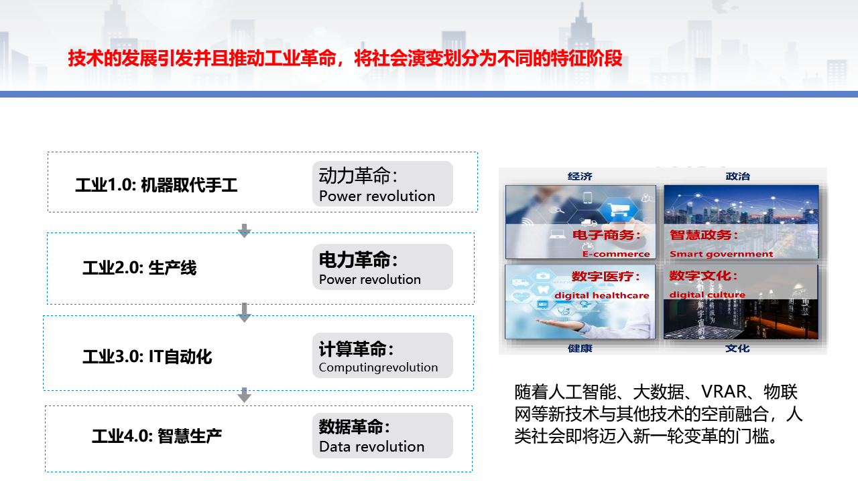

Slide 47
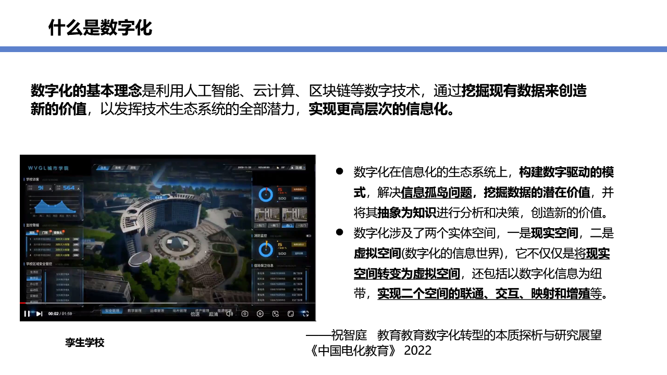

Slide 48
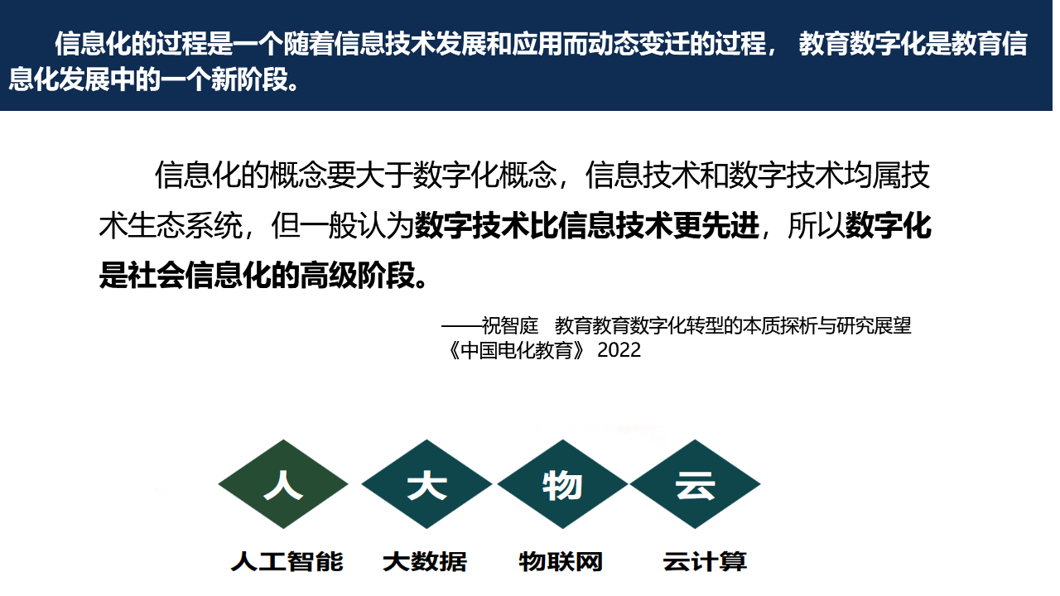

Slide 49
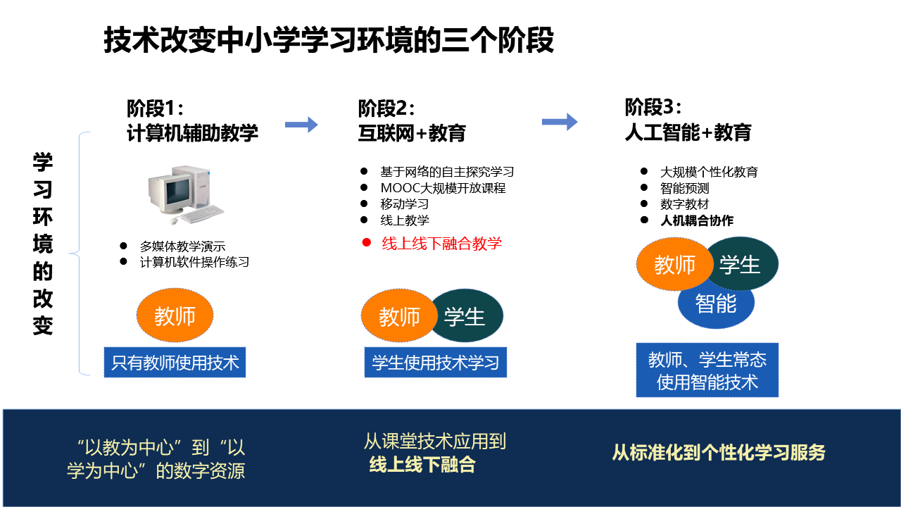

Slide 50
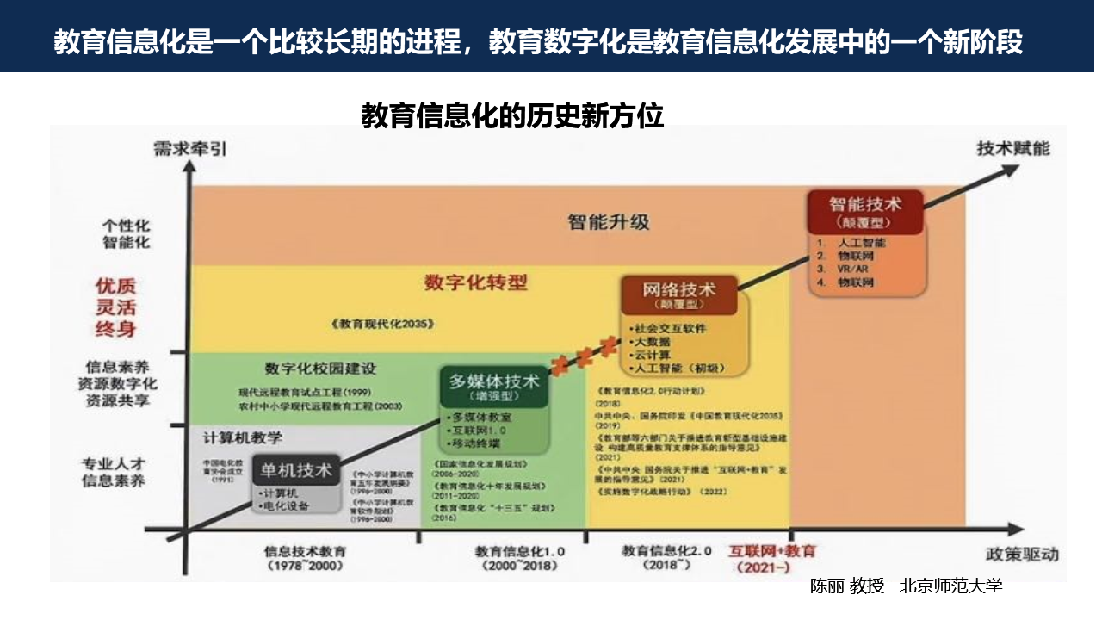

Slide 51
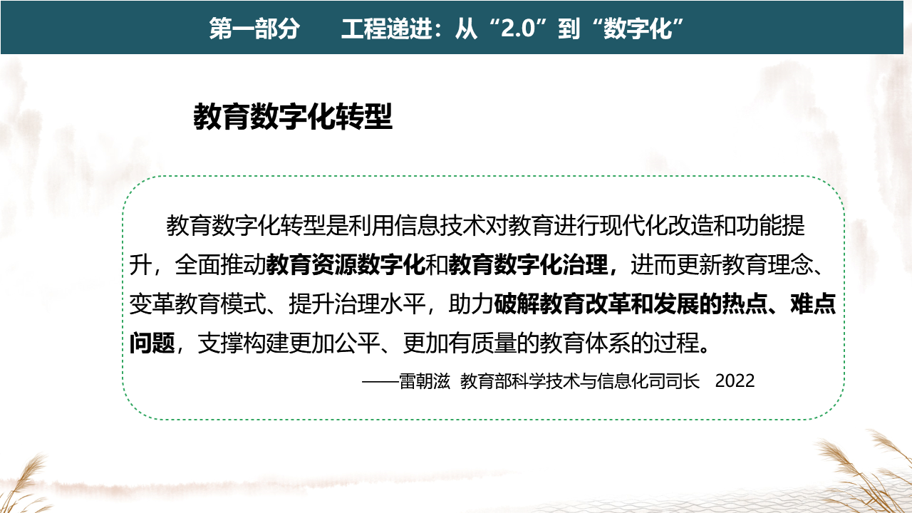

Slide 52
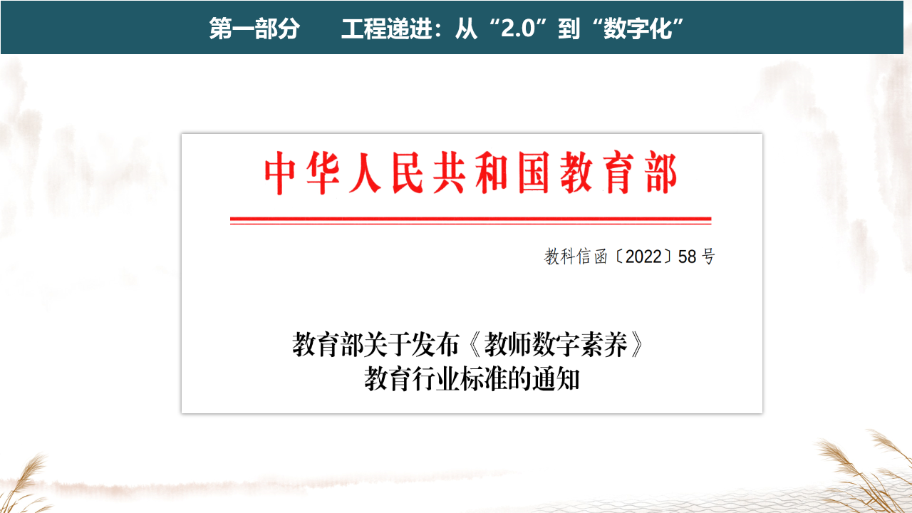

Slide 53
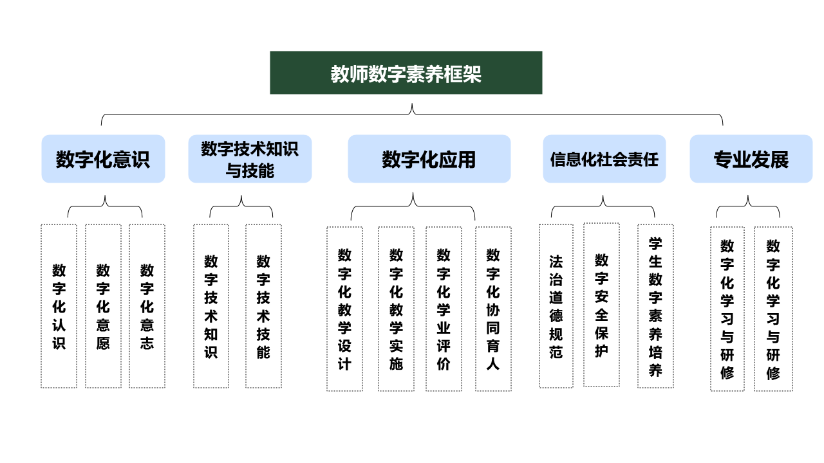

Slide 54
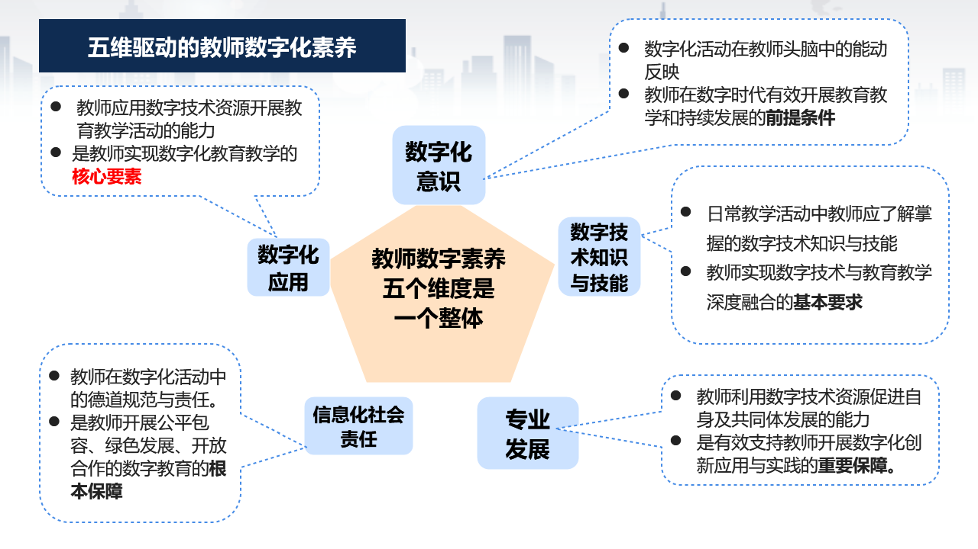

Slide 55
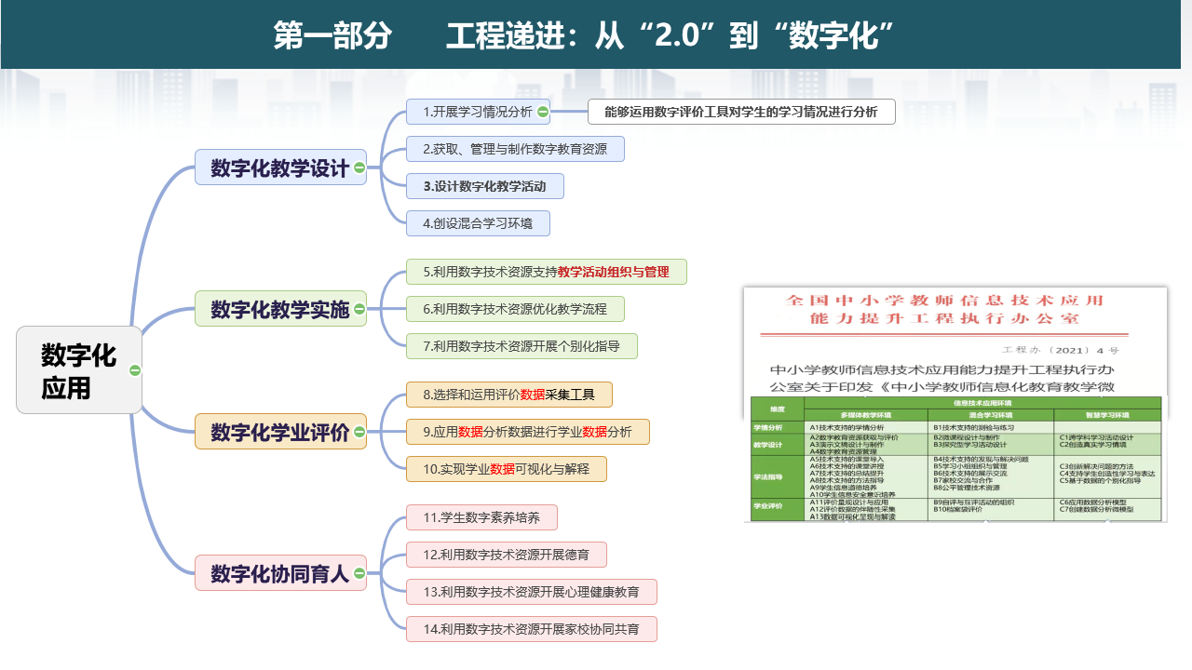

Slide 56
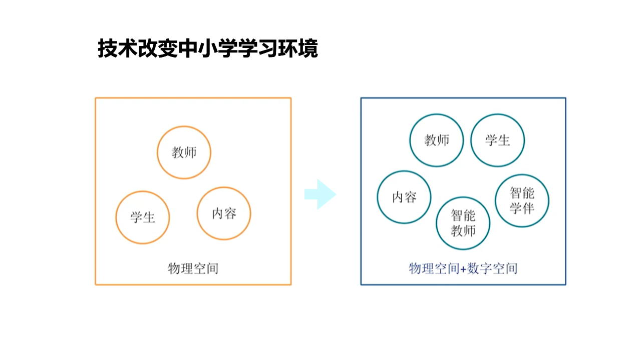

Slide 57
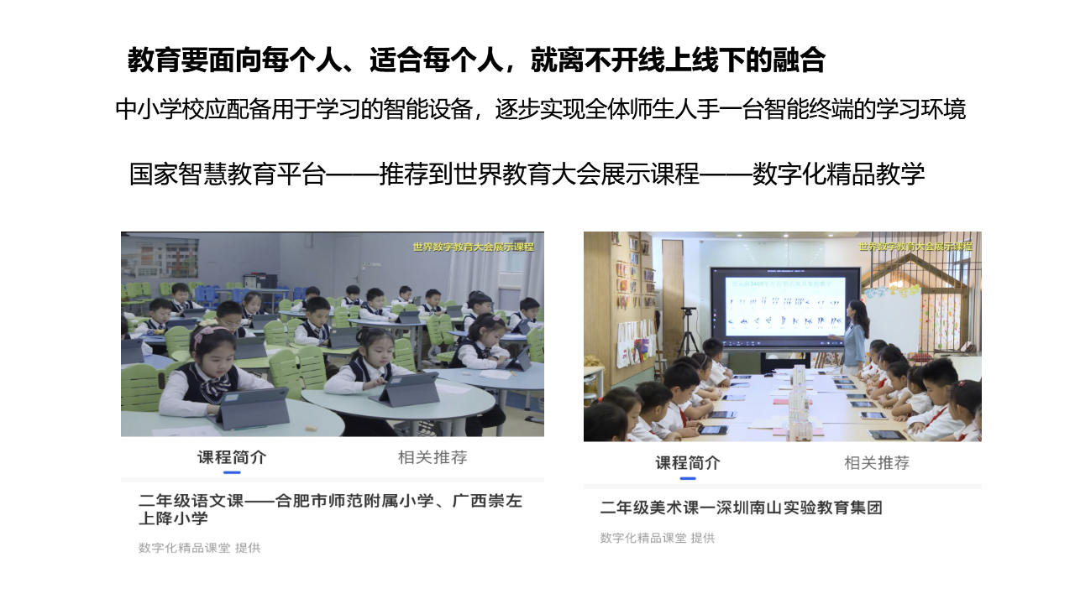

Slide 58
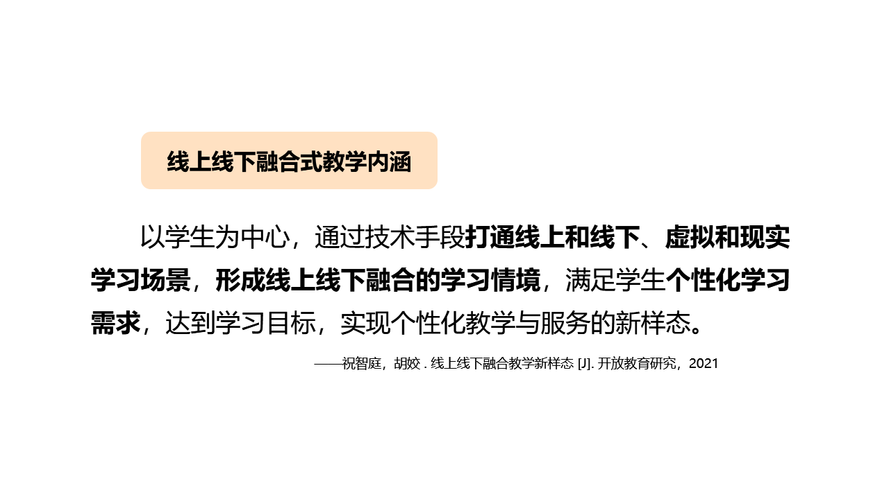

Slide 59
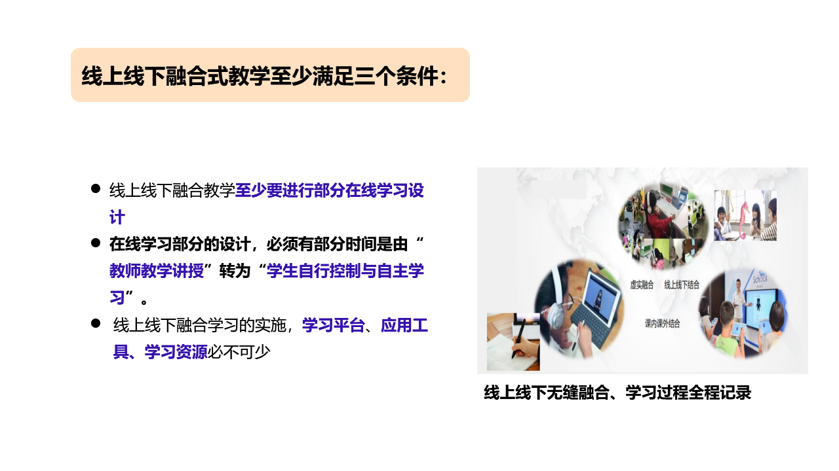

Slide 60
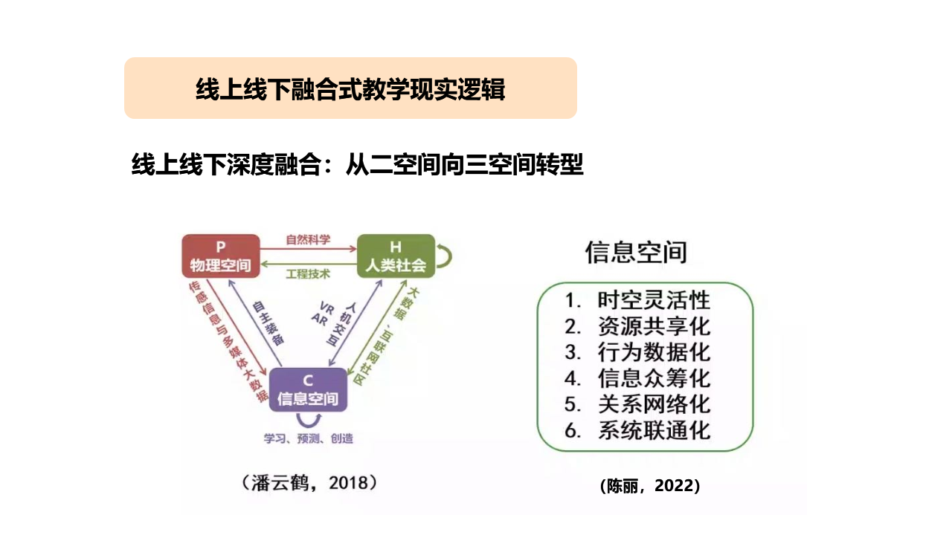

Slide 61
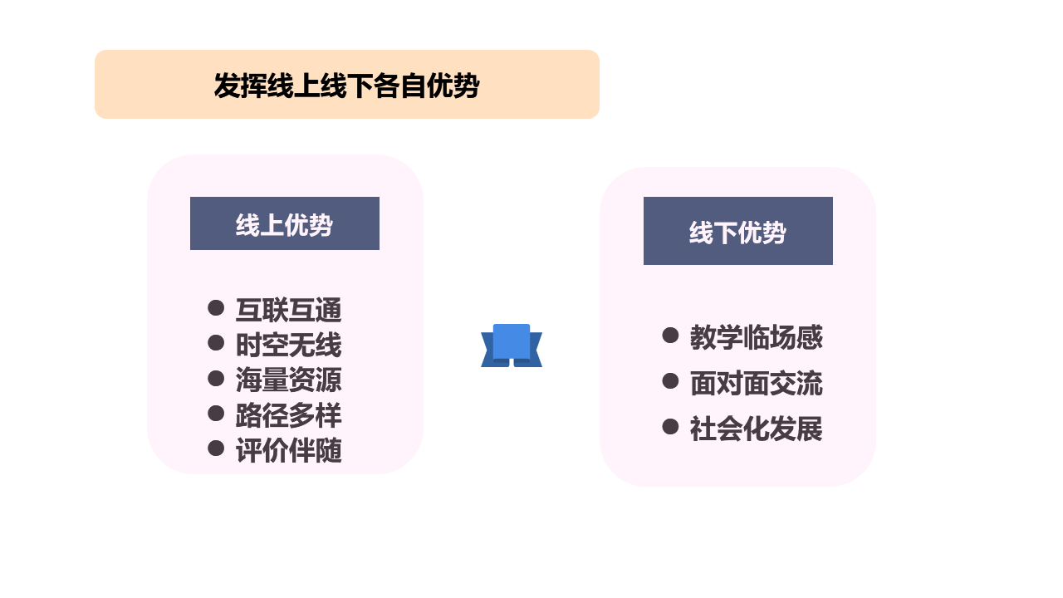

Slide 62
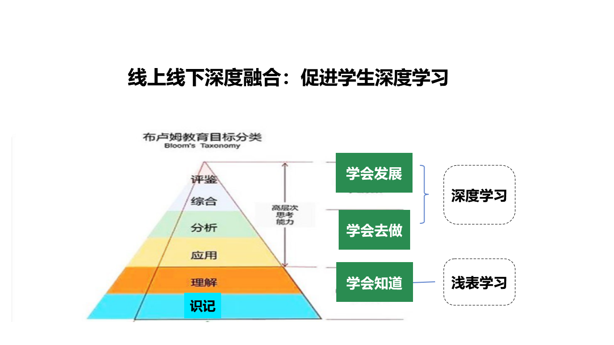

Slide 63
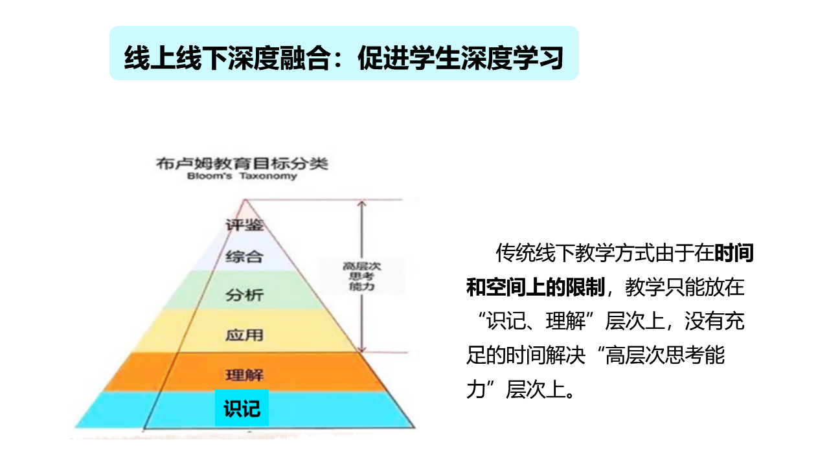

Slide 64
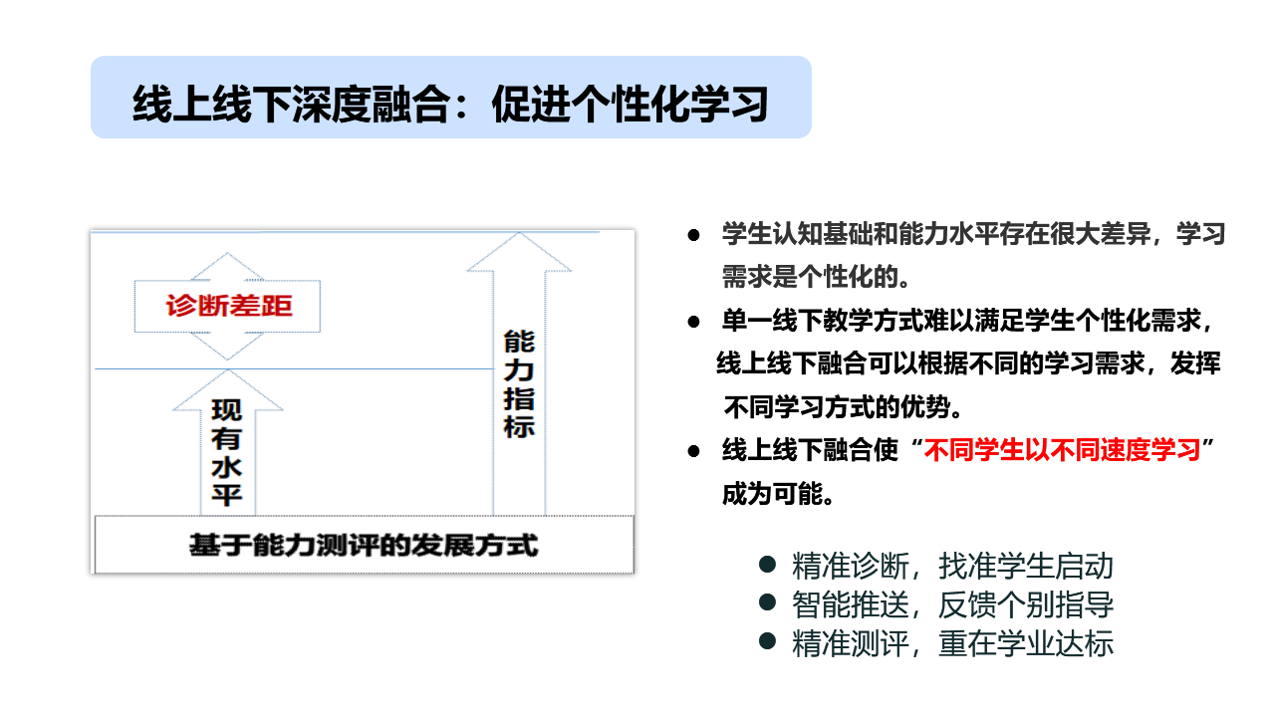

Slide 65
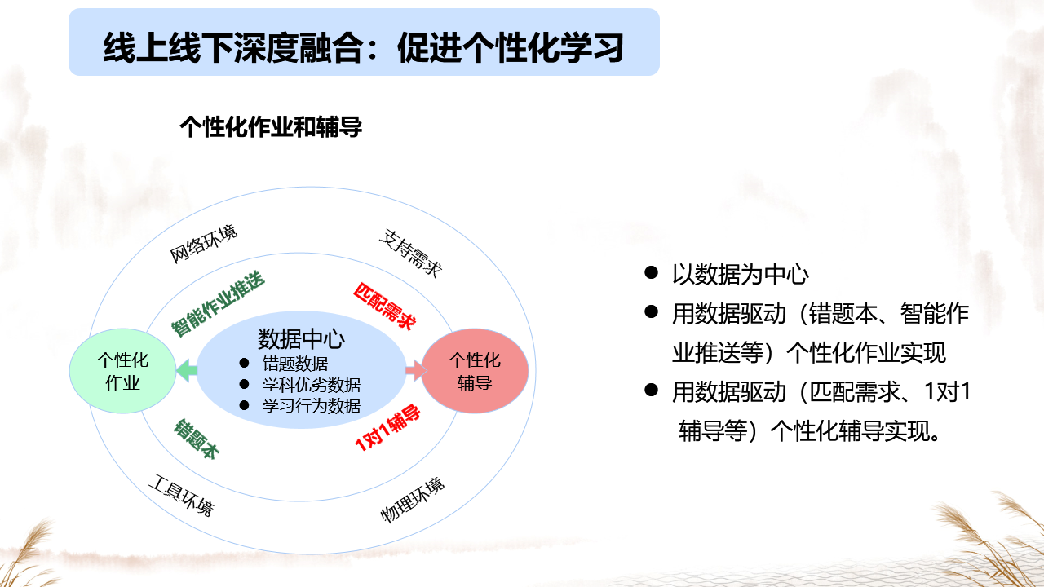

Slide 66
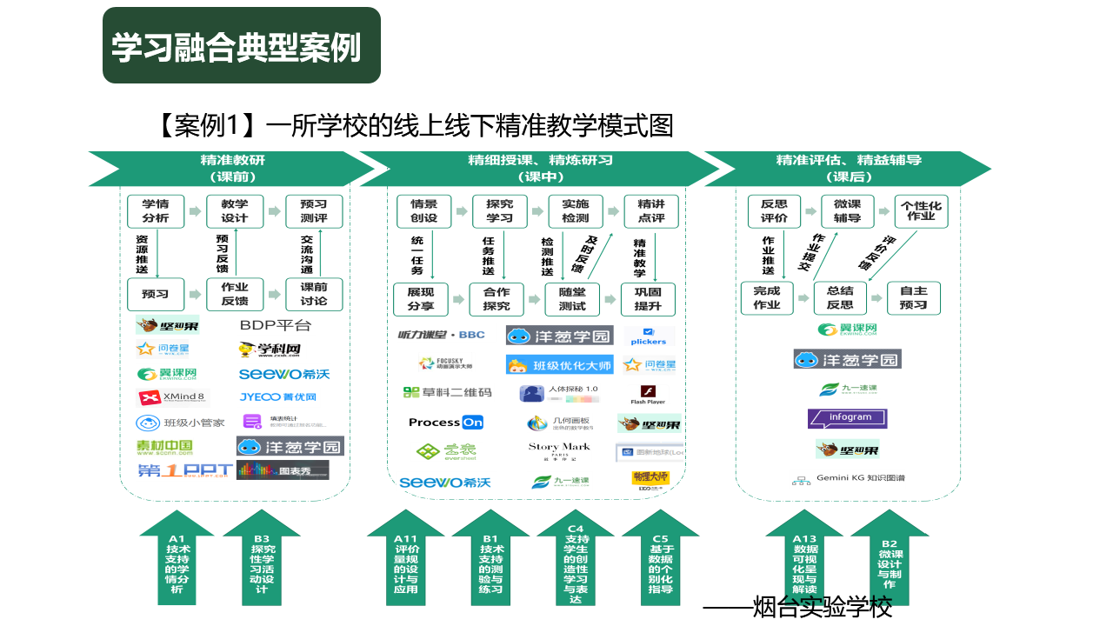

Slide 67
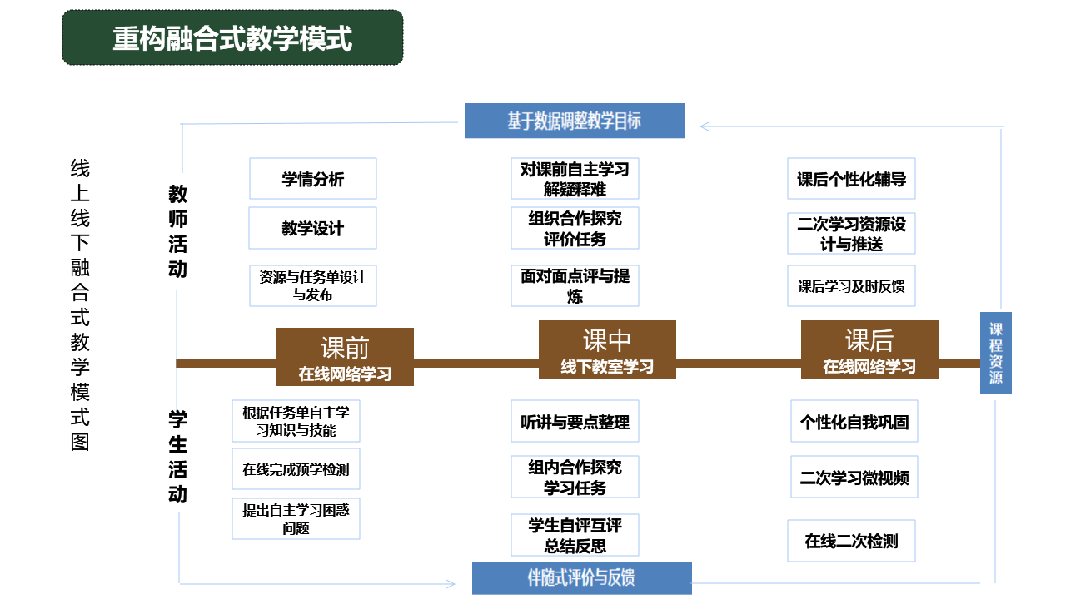

Slide 68
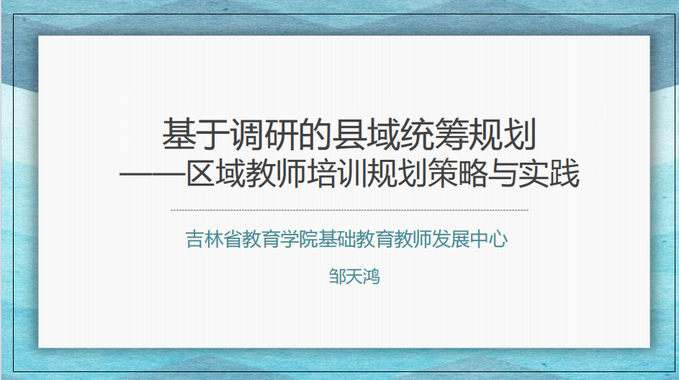

Slide 69
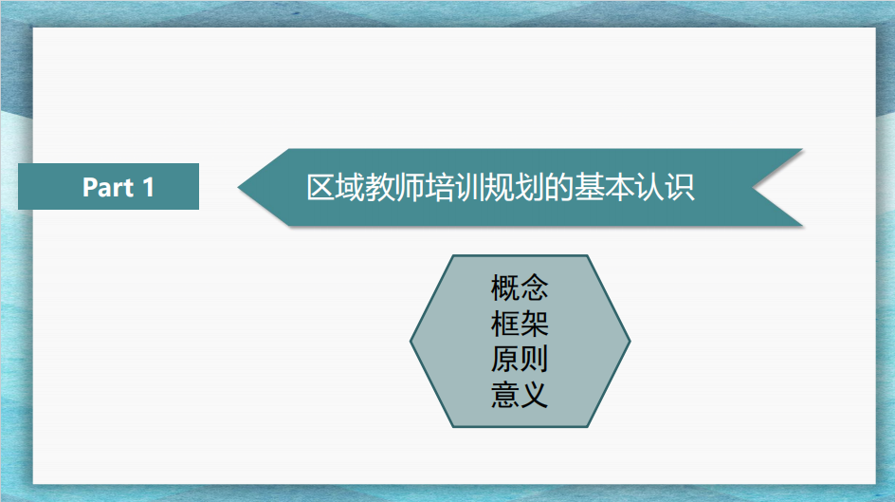

Slide 70
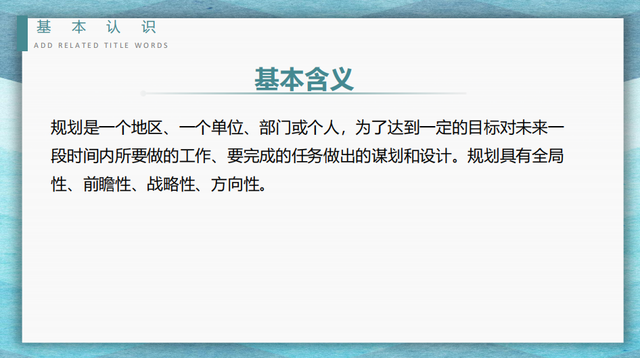

Slide 71
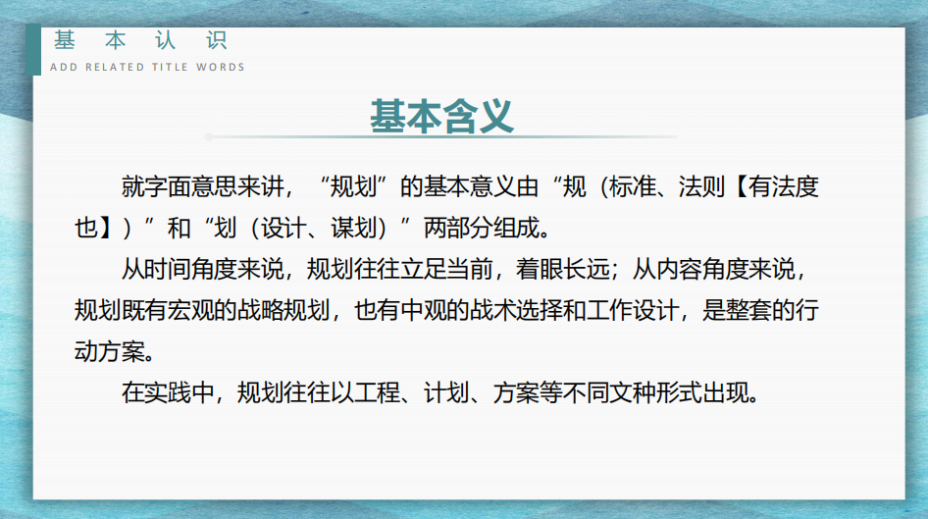

Slide 72
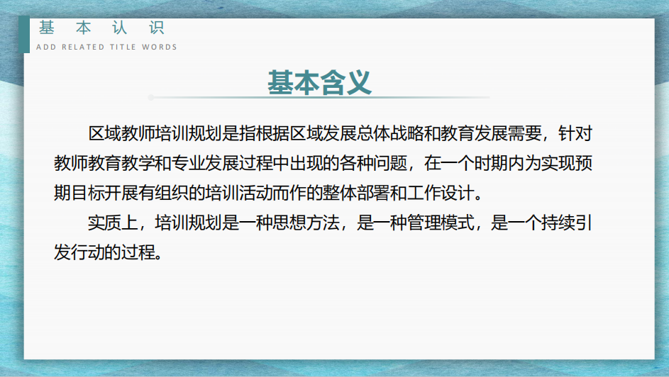

Slide 73
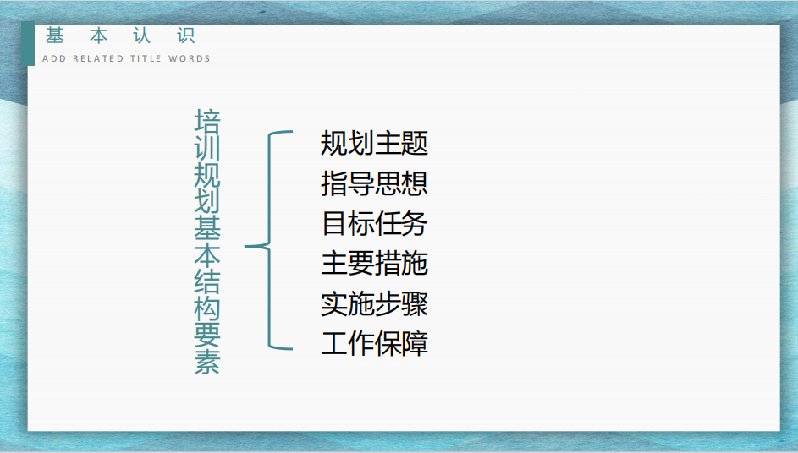

Slide 74
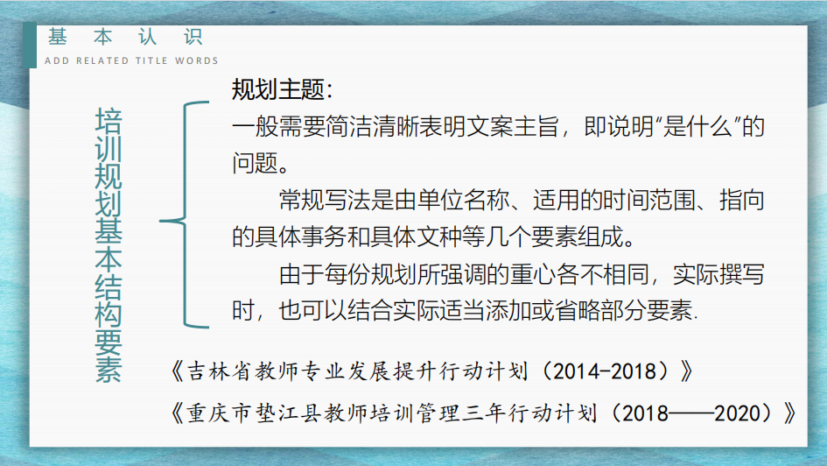

Slide 75
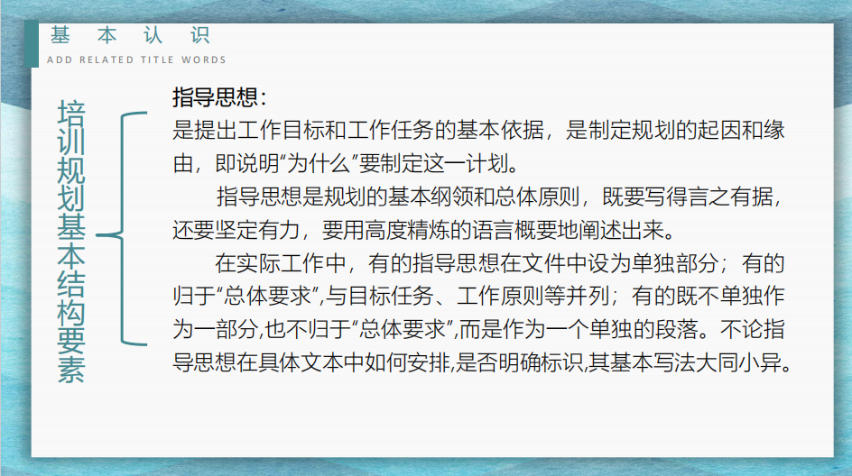

Slide 76
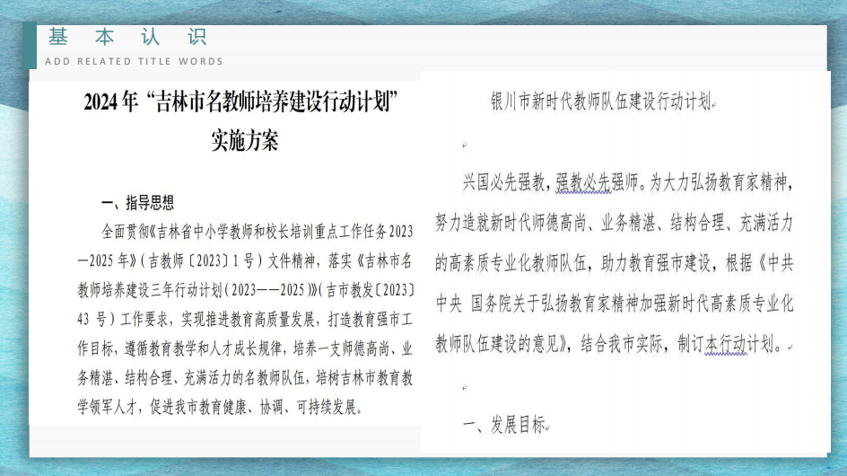

Slide 77
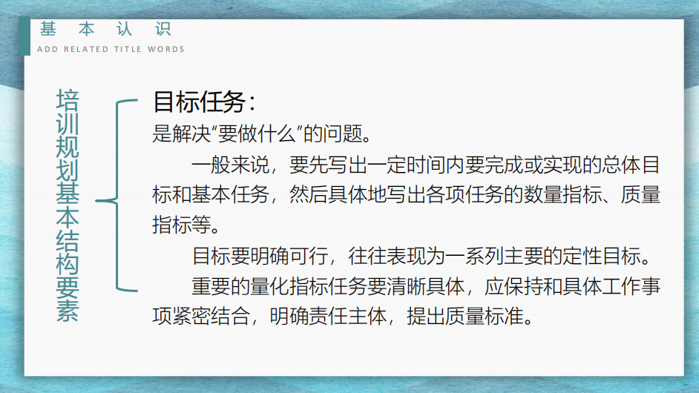

Slide 78
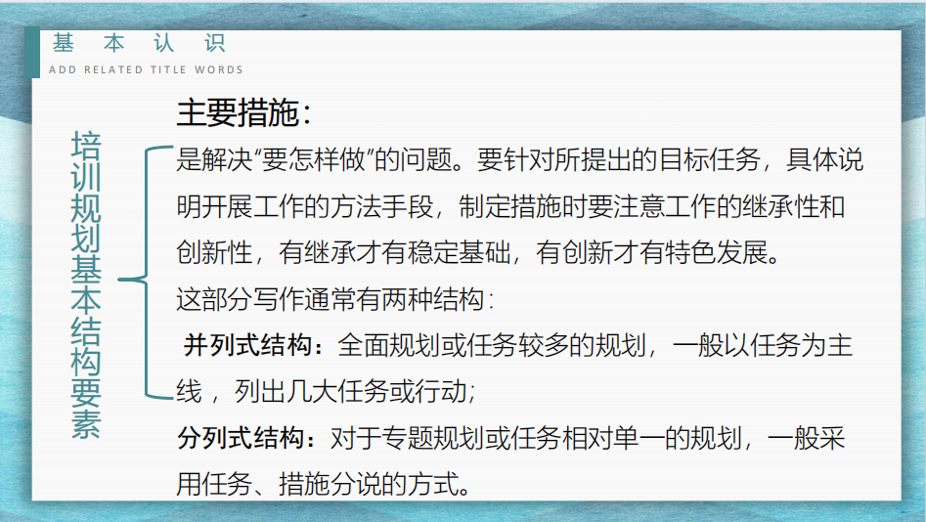

Slide 79
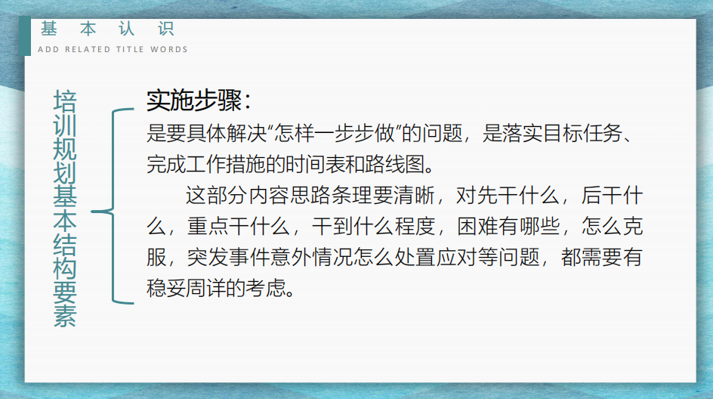

Slide 80
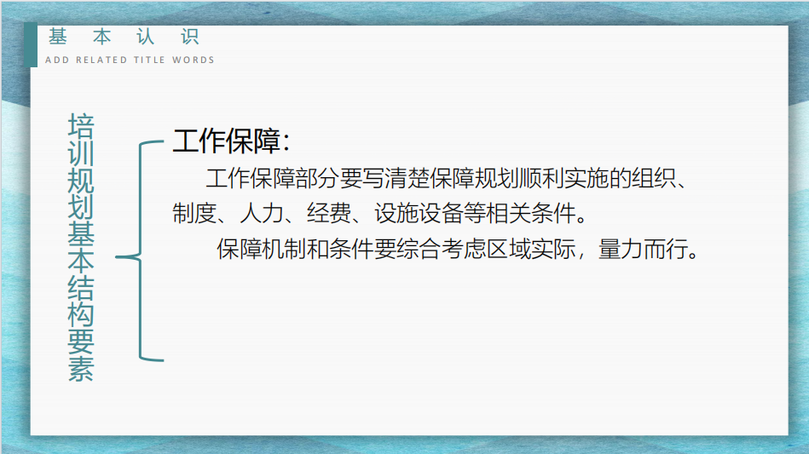

Slide 81
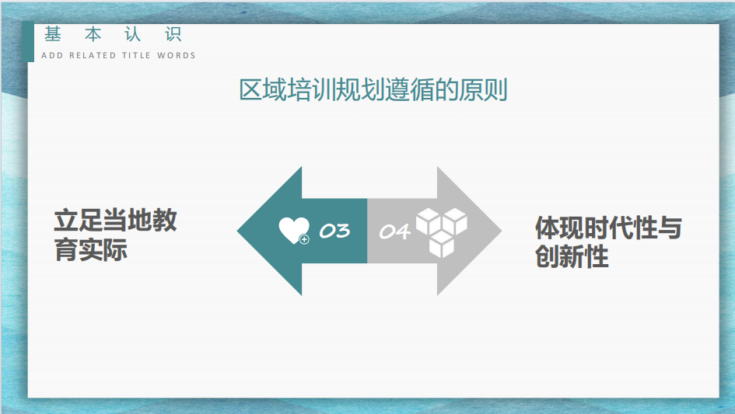

Slide 82
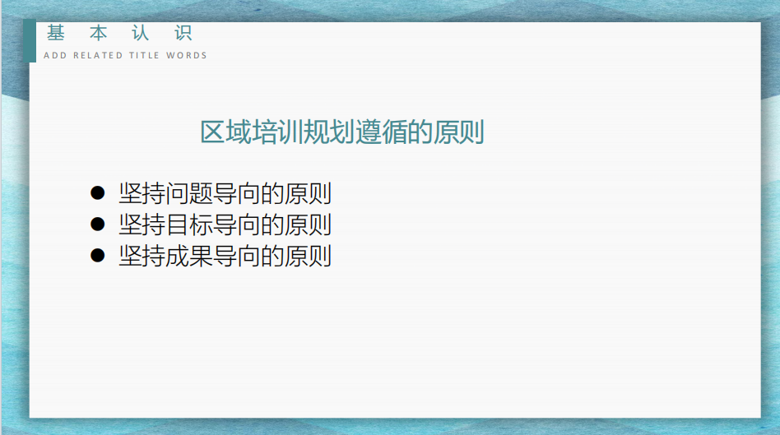

Slide 83
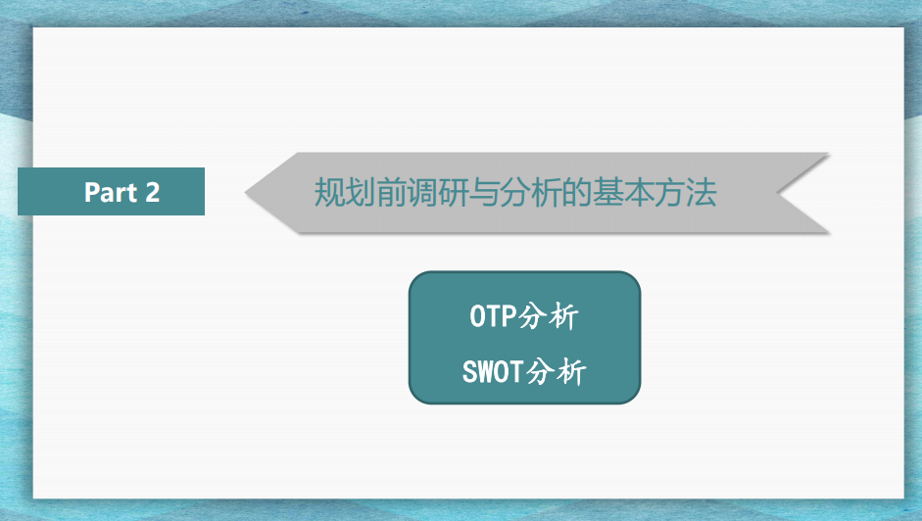

Slide 84
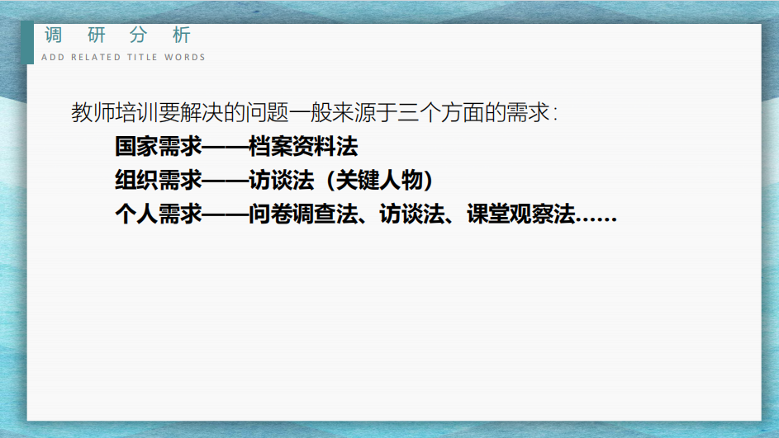

Slide 85


Slide 86


Slide 87


Slide 88


Slide 89


Slide 90


Slide 91


Slide 92


Slide 93


Slide 94


Slide 95


Slide 96


Slide 97


Slide 98


Slide 99


Slide 100


Slide 101


Slide 102


Slide 103

二、

Slide 104


二、

Slide 105



Slide 106


Slide 107


Slide 108


Slide 109


Slide 110


Slide 111
提高县域教师数字素养实施方案
一、 背景与意义
随着信息技术的快速发展，数字化教学已成为教育改革的重要方向。提升县域教师数字素养，是促进教育公平、提高教育质量、实现教育现代化的重要举措。本方案旨在为县域教师数字素养提升提供指导，助力县域教育高质量发展。
二、 目标与原则
（一） 目标
到2025年，县域教师数字素养显著提升，基本满足数字化教学需求。
培养一批具有较高数字素养的骨干教师，引领县域教育信息化发展。
构建完善的县域教师数字素养培训体系，形成长效机制。
（二） 原则
需求导向: 针对县域教师实际需求，设计培训内容和方式。
分层分类: 根据教师不同学科、年龄和数字素养水平，提供差异化培训。
注重实效: 强化实践应用，提升教师解决实际教学问题的能力。
资源整合: 充分利用现有资源，避免重复建设。

Slide 112
三、 主要任务
（一） 开展数字素养培训
培训内容:
数字技术基础知识：如计算机操作、网络应用、信息安全等。
数字化教学工具应用：如教学软件、在线平台、资源库等。
信息技术与学科教学融合：如教学设计、教学模式创新、教学评价等。
数字伦理与安全：如信息道德、网络安全、隐私保护等。
培训方式:
线上线下结合：利用网络平台开展线上学习，组织线下集中培训。
理论实践结合：通过案例分析、教学观摩、实践操作等方式提升应用能力。
校本研修：以学校为单位，开展校本研修和教研活动。
培训对象:
全体县域教师，重点培训农村和薄弱学校教师。
骨干教师、学科带头人、青年教师等。

Slide 113
（二） 建设数字化教学资源
开发优质资源: 组织开发适合县域教学的数字化资源，如微课、课件、试题库等。
共享优质资源: 建立县域教育资源公共服务平台，实现资源共享。
鼓励教师创新: 支持教师自主开发数字化教学资源，并给予奖励。
（三） 推进数字化教学应用
推广数字化教学模式: 鼓励教师运用信息技术创新教学模式，如翻转课堂、混合式教学等。
开展数字化教学评价: 利用大数据和人工智能技术，开展精准化教学评价。
建设智慧校园: 推进校园网络、多媒体教室、智慧教室等建设，为数字化教学提供支持。
（四） 加强数字素养评价
制定评价标准: 制定县域教师数字素养评价标准，明确评价内容和指标。
开展评价工作: 定期对教师数字素养进行测评，并将结果纳入教师考核体系。
建立激励机制: 对数字素养高的教师给予表彰和奖励。

Slide 114
四、 保障措施
（一） 加强组织领导
成立县域教师数字素养提升工作领导小组，负责统筹协调。
教育部门负责具体实施，制定实施方案和培训计划。
（二） 加大经费投入
将教师数字素养提升经费纳入财政预算。
积极争取社会力量支持，拓宽经费来源。
（三） 加强队伍建设
组建专业培训团队，负责培训方案设计和实施。
培养一批信息化教学骨干，发挥示范引领作用。
（四） 加强督导评估
将教师数字素养提升工作纳入教育督导评估体系。
定期开展督导检查，确保工作落实。
五、 预期成效
县域教师数字素养显著提升，数字化教学能力明显增强。
数字化教学资源更加丰富，教学质量不断提高。
信息技术与教育教学深度融合，教育现代化水平显著提升。
六、 附则
本方案由县教育局负责解释，自发布之日起施行。

Slide 115


Slide 116


Slide 117

生成俄罗斯方块游戏代码

Slide 118


Slide 119


Slide 120


Slide 121


Slide 122


Slide 123


Slide 124


Slide 125


Slide 126


Slide 127
杭州三日游计划 (预算2000元内)
第一天：西湖经典游
上午：
  抵达杭州，入住酒店 (建议选择西湖周边青旅或经济型酒店，预算约200元/晚)。
  漫步 苏堤春晓，欣赏西湖十景之一，感受“苏堤春晓”的诗情画意。
  乘坐 西湖游船 (约50元)，泛舟湖上，远眺 雷峰塔、 三潭印月 等景点。
下午：
  参观 花港观鱼，欣赏园林景观和锦鲤。
  漫步 杨公堤，感受西湖的静谧与悠闲。
  前往 断桥残雪，感受白娘子和许仙的浪漫传说。
晚上：
  品尝杭州特色美食，推荐 楼外楼 (人均约150元) 或 知味观 (人均约80元)。
  欣赏 西湖音乐喷泉 (免费)，感受西湖夜景的魅力。
第二天：灵隐寺祈福 & 茶园休闲
上午：
  前往 灵隐寺 (门票约45元)，参观天王殿、大雄宝殿等，感受佛教文化。
  游览 飞来峰 (门票约45元)，欣赏石刻造像和自然景观。
下午：
  前往 龙井村，体验茶文化，品尝龙井茶 (约50元)。
  漫步 九溪十八涧，感受茶园风光和溪水潺潺。
晚上：
  可选择在 河坊街 或 南宋御街 品尝杭州小吃，感受杭州的市井文化。
第三天：文化体验 & 返程
上午：
  参观 浙江省博物馆 (免费)，了解浙江历史文化。
  游览 吴山广场 和 城隍阁，登高远眺西湖全景。
下午：
  根据返程时间，可选择前往 杭州丝绸博物馆 (免费) 或 中国茶叶博物馆 (免费) 参观。
  购买一些杭州特产，例如 西湖龙井茶、 丝绸 等。
晚上：
  返程。
预算：
交通：约200元 (市内交通以公交、地铁为主)
住宿：约400元 (两晚)
餐饮：约500元
门票：约200元
其他：约200元 (购物、纪念品等)
总计：约1500元
Tips:
以上行程仅供参考，可根据自身时间和兴趣进行调整。
建议提前预订酒店和景点门票，尤其是在旅游旺季。
杭州公共交通发达，建议使用公交、地铁出行，方便快捷。
注意保管好个人财物，尤其是在景区和人多的地方。
希望您在杭州度过一个愉快的假期！
哪吒3：混沌之渊》剧本大纲
一、世界观设定
时间线：封神大战百年后，三界进入"灵械时代"——灵力与蒸汽朋克科技融合，天庭建立"天轨系统"监管万物。
核心矛盾：科技崇拜导致混沌之力失衡，上古神魔监狱"归墟"出现裂痕，哪吒发现自己是混沌青莲转世，与自身"灵珠化身"的身份产生根本性冲突。
视觉风格：赛博天庭悬浮城/墨家机关地府/液态金属法宝，混天绫具象化为数据流形态，风火轮改造为等离子推进器。
二、分幕结构
第一幕：新秩序的裂痕
场景1（15分钟）：哪吒作为"三界巡检使"，用全息罗盘镇压东海市机械蛟龙暴动，发现妖物核心嵌有归墟符文
场景2（关键转折）：玉帝宣布启动"天网计划"，用天道算法取代因果轮回。杨戬的天眼观测到哪吒元神中浮现混沌青莲图腾
伏笔设计：被囚禁的申公豹通过量子通讯传来警示："你们都在棋盘上，执棋者即将落子"
第二幕：身份解构之旅
记忆迷局（30分钟）：
① 太乙真人展示上古卷轴——混沌青莲为万物起源，女娲将其分裂为灵珠与魔丸
② 地府孟婆处，哪吒看到被删除的记忆：自己与敖丙本是双生莲茎
③ 科技狂人徐福（新反派）揭露：当代灵珠实为女娲制造的仿品
动作高潮：哪吒暴走摧毁天轨枢纽站，混天绫数据流反噬形成AI哪吒镜像
第三幕：归墟终局战
三重空间对决：
① 物质界：机械相柳吞噬天庭，杨戬率草头神操纵巨型机甲抵抗
② 数据深渊：哪吒意识与天网主脑博弈，破解女娲留下的逻辑死循环："创世者该被自己造物监管吗？"
③ 混沌核心：哪吒吸收敖丙的灵珠本源，重组混沌青莲封印归墟，自身化为能量态永镇深渊
尾声彩蛋：现代都市中，佩戴混天绫吊坠的程序员少年被徐福残存数据注视
塘关的城墙更难打破"
"这一枪，开天之前没有规矩，破劫之后不留香火"

Slide 128
用户现在在2025年2月19日询问关于小学语文课题选题的建议。首先，我得分析一下用户的需求。看起来他们可能是一位小学语文教师或者教育研究者，正在寻找合适的课题来进行研究。用户提到希望得到建议，所以我需要提供一些具体、有操作性的选题方向。
接下来，我要考虑用户可能没有明确表达出来的深层需求。比如，他们可能希望这些课题不仅有理论支持，还要有实际应用价值，能够在教学实践中产生积极影响。此外，用户可能还希望这些选题具有创新性，避免重复已经研究过的内容。
然后，我会思考小学语文教育中的关键领域。识字写字教学是一个基础但重要的部分，优化这部分的教学方法可以帮助学生打好基础。阅读教学方面，提升兴趣和能力是关键，特别是针对不同年级的学生。写作教学则是培养表达能力的重要环节，如何激发学生的写作兴趣值得深入探讨。
口语交际和传统文化融入也是不容忽视的部分。随着社会的发展，学生在口语表达方面的需求增加，而传统文化的传承同样重要。此外，信息技术的应用越来越普遍，如何将其有效融入语文教学中也是一个新兴的研究方向。
我还需要考虑当前教育改革的趋势，比如核心素养的培养，以及“双减”政策对教学的影响。这些因素都会影响课题的选择，确保选题符合时代背景和政策导向。
最后，我会整理出几个主要的选题方向，每个方向下再细分具体的子课题，这样用户可以根据自己的研究兴趣和资源选择最合适的项目。同时，提醒用户注意结合实际教学情况和政策背景，确保研究的实用性和创新性。

Slide 129
一、 识字与写字教学
小学低年级识字教学的有效策略研究
探讨如何通过游戏化、情境化等方式提高学生的识字兴趣和效率。
汉字文化融入识字教学的研究
研究如何将汉字的构字规律、文化内涵与识字教学相结合，增强学生的文化认同感。
二、 阅读教学
小学语文阅读兴趣培养的策略研究。研究如何通过选材多样化、活动设计趣味化手段激发学生的阅读兴趣。
基于核心素养的小学语文阅读能力培养研究。结合语文学科核心素养（语言运用、思维能力、审美情趣、文化自信）探索提升学生阅读能力的教学方法。
跨学科融合下的小学语文阅读教学研究。探讨如何将语文阅读与科学历史结合起来，拓展学生视野。
三、 写作教学
小学作文教学中的情感表达研究。研究如何引导学生在写作中表达真实情感，提升文章的感染力。
基于生活体验的小学作文教学模式研究。探索如何通过观察生活、记录生活等方式帮助学生积累写作素材。
小学高年级议论文写作能力培养研究。针对高年级学生，研究如何培养逻辑思维能力和论述能力。
四、 口语交际与表达能力
小学语文课堂中口语交际能力的培养研究。探讨如何通过角色扮演、辩论等活动形式提升学生的口语表达能力。
家庭与学校合作促进小学生语言表达能力的研究
研究家校协同在学生语言能力培养中的作用。
五、 传统文化与语文教学
小学语文教学中传统文化的渗透研究。探索如何通过经典诵读、节日文化等方式传承中华优秀传统文化。
国学经典诵读与小学生语言能力发展的关系研究。研究国学经典对小学生语言积累和文化认同的影响。

Slide 130
一、理念更新，方向明确

Slide 131
二、方法创新，实践赋能

Slide 132
三、深入学习 不断探索

Slide 133
四、居安思危 专业立身

Slide 134

“百年未有之大变局”
综合国力竞争日趋激烈
破局：科技、教育、人才“三个第一” 战略
教育的战略性、基础性和先导性
强国先强教，强教先强师
有好的教师，才有好的教育
有好的教师教育，才有好的教师
教师培训，成为重中之重
这是时代赋予教师培训的“光荣与梦想”

Slide 135
总之，教师培训工作十分重要
培训者使命光荣，责任重大！
唯其如此，才更需要培训者
紧扣时代脉搏，认真研判形势，准确把握政策
从而给出精准的教师培训应对策略

